Slide 1

南関東４競馬場HP リニューアル

Slide 2
アゼンダー
①プロジェクト説明
プロジェクト概要
レスポンシブについて
Velocityについて
②印象的だったこと
問題だと思ったこと
問題(障害やバグ)が起きた
キャッシュ

Slide 3
プロジェクト説明

Slide 4
①プロジェクト概要
タイトル | 詳細
内容 | 主にPCユーザ向けで作られた既存の南関東4競馬場HPを スマホやタブレット等のユーザーも見やすくするために レスポンシブに変更
規模 | 他社さん含めなん百人いるくらい大規模
プロジェクト期間 | 2023-05-01～2023-12-31
参画した工程 | SS,PG,PT,IT,ST
言語 | Java、Velocity、HTML、CSS、JS
商流 | 東京都競馬株式会社⇒富士通⇒テクノブレイブ
ちなみに、南関競馬4競馬場とは？
日本の関東地方に存在する地方競馬場である大井競馬場・船橋競馬場・浦和競馬場・川崎競馬場の4競馬場を総称

Slide 5
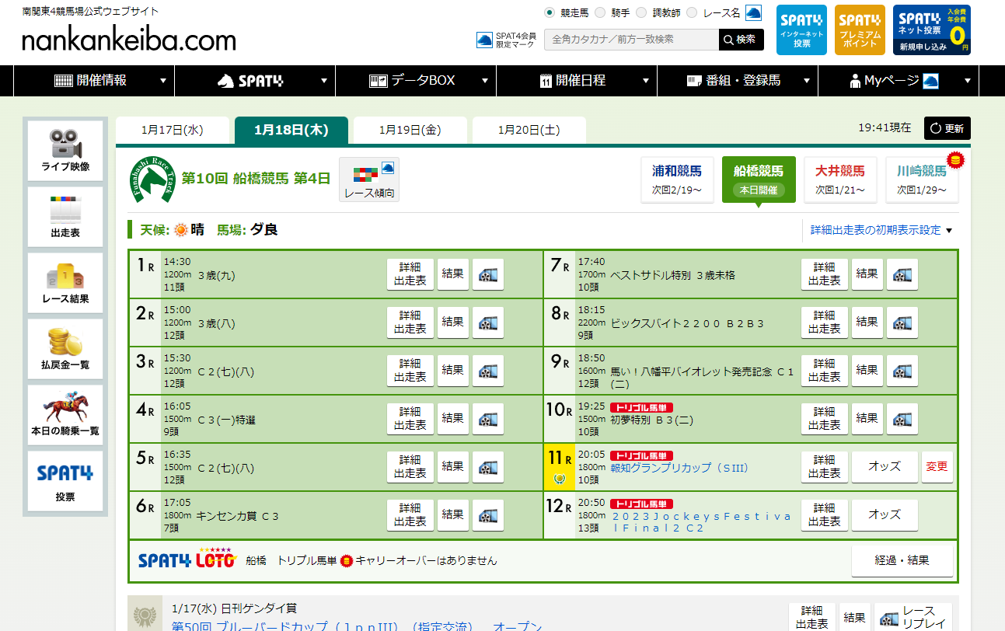
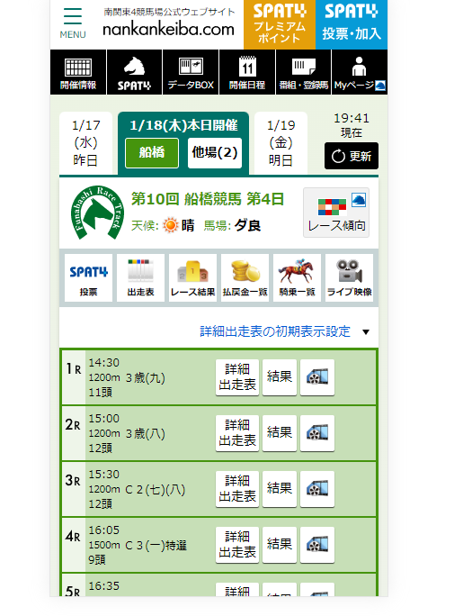
②レスポンシブについて
■ レスポンシブとは
一つのHtmlファイルをcssを使って表示するレイアウトを調整し、どのデバイス(PC、スマホ、タブレッド等)にも見やすくすること
■ 例
PC スマホ

Slide 6
③Velocityについて
■ velocityとは
Java等から得た情報をhtmlに表示するために作られたapacheのテンプレートエンジンライブラリ
JSPと似たような感じのもの
簡単なテンプレートエンジンのイメージ
※ 実は上記以外にも色々ありますが、テンプレートの説明と関係ないことのため割愛
Server
１R
３歳(九)
…
2R
３歳(八)
南関競馬のホームページ見せて
Java
Velocity
User
HTML
■ 所感
基礎的な機能(拡張for文ではなく、普通のfor文)もなく、今まで使っていた
JSP、thymeleafと比べてよくない。

Slide 7
印象的だったこと

Slide 8
ご清聴ありがとうございました。

